Slide 1
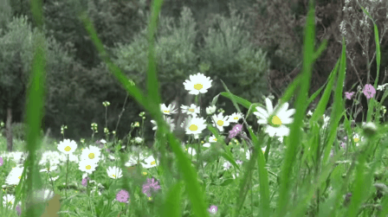
শুভ সকাল

Slide 2
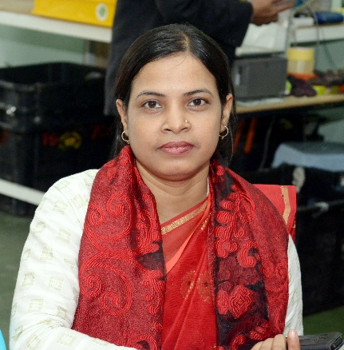
উপস্থাপনায়
পাঠ পরিচিতি
বিষয়ঃ বাংলা।
শ্রেণিঃ পঞ্চম।
মূলপাঠঃ ঘাসফুল।
বিশেষ পাঠঃ আমরা ঘাসের............নাড়ি মাথা।
সময়ঃ৪৫ মিনিট।
জয়নব ইসলাম
সহকারি শিক্ষক
আলীকদম আদর্শ সরকারি প্রাথমিক বিদ্যালয়।
আলীকদম, বান্দরবান।
joynob78@gmail.com

Slide 3
পাঠ শেষে শিশুরা যা জানবে----
২। শিক্ষার্থীরা কবিতাংশটুকু স্বরসঙ্গতি বজায় রেখে ছন্দের তালে তালে আবৃত্তি করতে পারবে।
৩। কবিতায় ব্যাবহৃত নতুন শব্দের অর্থ বলতে পারবে।
৩। ক্ষুদ্র উদ্ভিদ ঘাস ফুলের অনুভুতি বুঝে প্রকৃতির প্রতি সদয় হবে।

Slide 4
ছোট্ট বন্ধুরা চল ভিডিওটা দেখি
ঘাসফুল

Slide 5
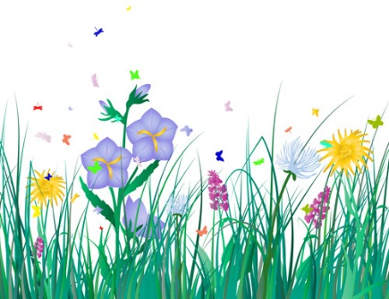
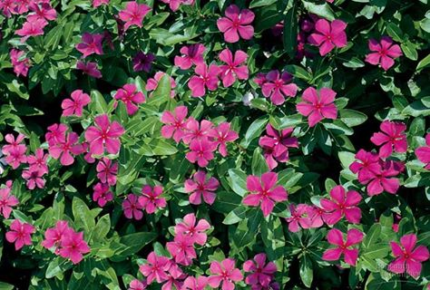
মূলপাঠঃ
ঘাসফুল
বিশেষ পাঠঃ
আমরা ঘাসের ছোট............দুলে দুলে নাড়ি মাথা।

Slide 6
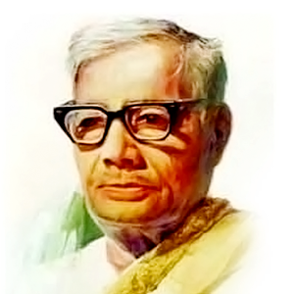
কবি পরিচিতি
জন্মঃ ১৯১১ সালে পাবনায়।
খ্যাতিঃ প্রখ্যাত কবি ও গায়ক। সংগীতের শিক্ষক হিসেবে ও তিনি খ্যাতিমান।
মৃত্যুঃ ১৯৭৭ সালের ২৬শে অক্টোবর।
জ্যোতিরিন্দ্র মৈত্র

Slide 7
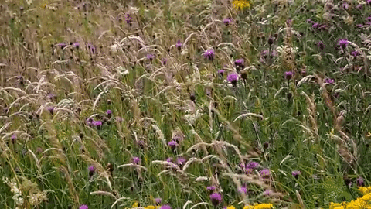
আমরা ঘাসের ছোট ছোট ফুল
হাওয়াতে দোলাই মাথা,

Slide 8
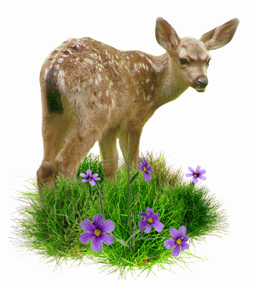
তুলো না মোদের দোলো না পায়ে
ছিঁড়ো না নরম পাতা।

Slide 9

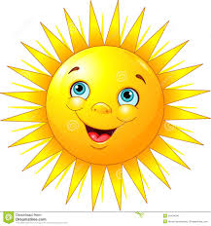
শুধু দেখো আর খুশি হও মনে
সূর্যের সাথে হাসির কিরণে

Slide 10
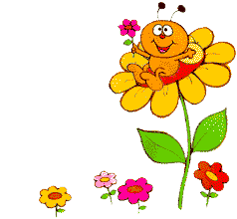
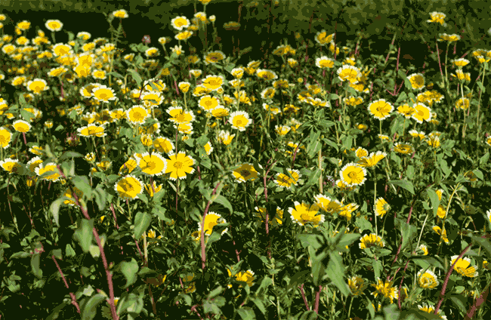
কেমন আমরা হেসে উঠি আর
দুলে দুলে নাড়ি মাথা।

Slide 11
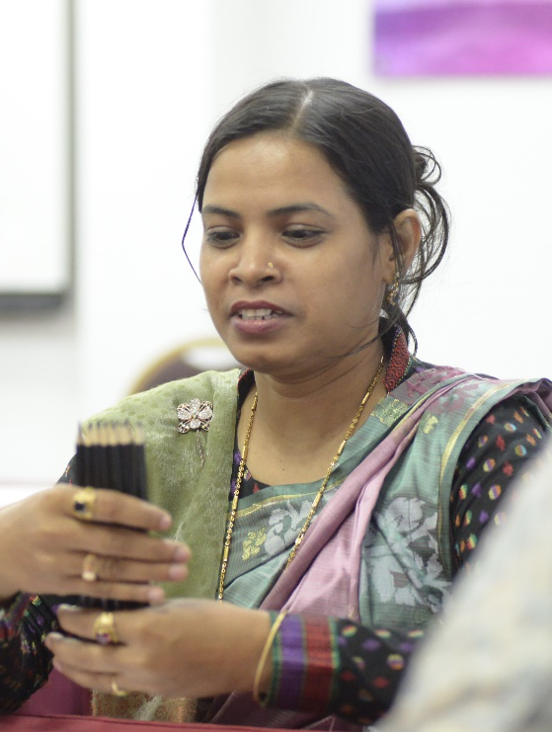
পাঠ্যবইয়ের সাথে সমন্বয় সাধন
শিক্ষকের আবৃত্তি ও বিষয়বস্তু সম্পর্কে আলোচনা

Slide 12
শিক্ষার্থীর আবৃত্তি

Slide 13
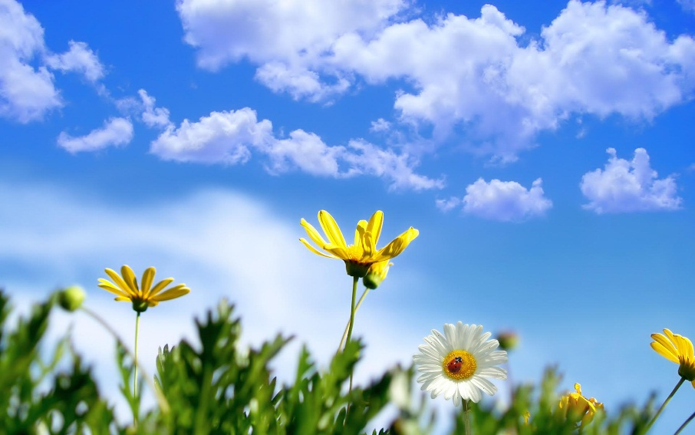
দলে আবৃত্তি করি
আমরা ঘাসের ছোট ছোট ফুল
হাওয়াতে দোলাই মাথা,
তুলো না মোদের দোলো না পায়ে
ছিঁড়ো না নরম পাতা।
শুধু দেখো আর খুশি হও মনে
সূর্যের সাথে হাসির কিরণে
কেমন আমরা হেসে উঠি আর
দুলে দুলে নাড়ি মাথা।
Notes:
চারটা সারিত শিক্ষার্থীদের সাজিয়ে ২লাইন করে পর্যায়ক্রমে আবৃত্তি করবে।

Slide 14
শব্দের অর্থ জেনে নিই ও ব্যবহার করি
মাথা দোলাই
মাথা নাড়াই।
অত জোরে মাথা দোলাতে নেই, ঘড়ে ব্যাথা হবে।
কিরণ
আলো ।
সকালে সূর্যের কিরণ ততটা তীব্র হয় না ।

Slide 15
দলের নাম - ফুল
দলের নাম – পাতা
কবিতার অংশটি ব্যাখ্যা করি।
“তুলো না মোদের দলো না পায়
ছিঁড় না নরম পাতা।”
গাছের যেমন প্রাণ আছে, ফুলেরও তেমনি প্রাণ আছে।– কথাটি বুঝিয়া লিখি।

Slide 16
হাওয়াতে কারা মাথা দোলাচ্ছে?
ঘাসফুল আমাদের কাছে কী মিনতি করে?
উত্তরঃ ঘাসফুল।
উত্তরঃ ঘাসফুল আমাদেরত কাছে মিনতি করছে-তাক্র না ছেঁড়ার জন্য, পায়ের নিচে না পেষার জন্য। কারণ ঘাসফুল এতে কষ্ট পায়।

Slide 17
সঠিক উত্তরে টিক (∙) চিহ্ন দিই
২। ঘাসফুল হাওয়াতে কী দোলায়?
ক) পাতা
খ) পা
গ) শরীর
ঘ) মাথা
৩। ঘাসফুল কিসের সাথে হেসে উঠে?
ক) শিশুর
খ) চাঁদের
গ) সূর্যের
ঘ) তারার
৪। ঘাসফুল কোন পাতা ছিঁড়তে না করেছে?
ক) রঙিন পাতা
খ) নরম পাতা
গ) কচি পাতা
ঘ) শক্ত পাতা

Slide 18

ঘরের ভেতরের শব্দগুলো খালি জায়গায় বসিয়ে বাক্য তৈরি করি।
দোলাই কিরণ মেরে আনন্দ
ফুল ছেঁড়ার অর্থ ফুলকে.........ফেলা।
ছোট ছোট ফুল হাওয়াতে ...............মাথা।
গাছে ফুল দেখলে তা দেখে............পাওয়া চাই।
সকালের সূর্যের..................ততটা তীব্র হয় না।

Slide 19
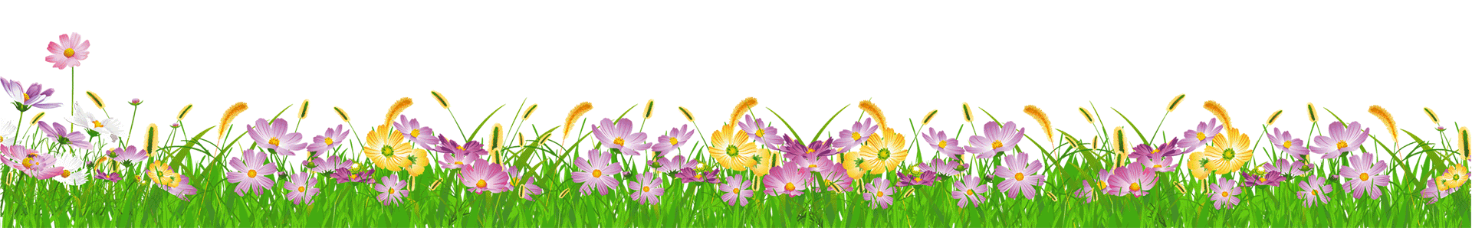
কর্ম-আনুশীলন
তোমার প্রিয় ফুল সম্পর্কে একটি রচনা লিখে আনবে।
ফুলের নামঃ
ফুলের বিভিন্ন অঙশের বর্ণনাঃ
কোথায় হয়ঃ
ব্যবহারঃ
কেনো প্রিয় ফুলঃ
Notes:
দলীয় কাজের উপস্থাপনার মাধ্যমে কবিতার মূলভাব শিক্ষার্থীদের কাছে আরও পরিষ্কার করার প্রয়াস।

Slide 20

সবাই ভালো থেকো

